Slide 1
Прощание с азбукой

Slide 2
Гласные буквы
я ё ю и е
а о у ы э

Slide 3
Парные согласные буквы
б в г д ж з
п ф к т ш с

Slide 4
Непарные согласные буквы
н м л р й
х ц ч щ

Slide 5
«Немые» буквы
Ь Ъ

Slide 6
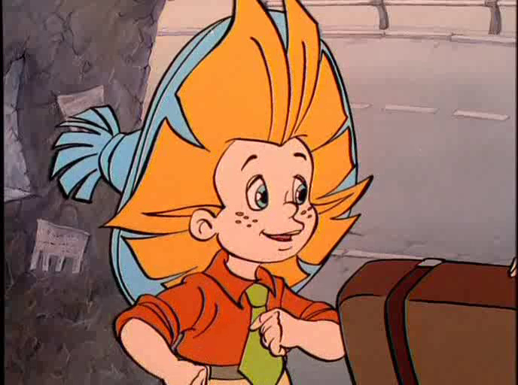
незнайка

Slide 7
Составь слова
ро ща та чу све кри ку ча
щу кру ту пи
лы жи ши на
пру вот раф ли

Slide 8
Прочитай слова!
роща туча свеча пищу
кричу жираф щука куча
шина живот пружина пилы
лыжи

Slide 9
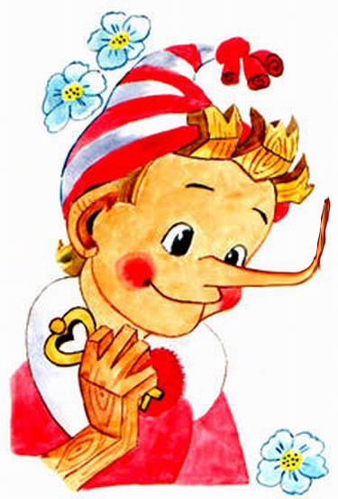

Slide 10
Составь пословицу
Читаешь, как, летаешь, крыльях, на, книгу.
Книгу читаешь, как на крыльях летаешь.

Slide 11
Дана, на, жизнь, дела, добрые.
Жизнь дана на добрые дела.

Slide 12
Мало, надо, читать, уметь, думать, уметь.
Мало уметь читать, надо уметь думать.

Slide 13
Труд, а, красит, солнце, землю, человека.
Землю красит солнце, а человека – труд.

Slide 14
Как хорошо уметь читать!

Slide 15
Про всё на свете узнавать!

Slide 16
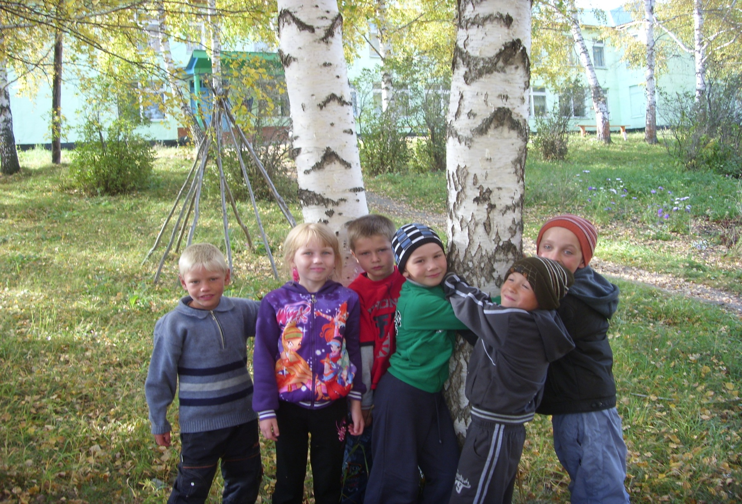
Молодцы!

